Slide 1
Protótipo de RBC para Diagnóstico de Doenças Cardíacas
Inteligência Artificial 2025/1
Alunos: Hérick Bittencourt e Luiz Inthurn

Slide 2

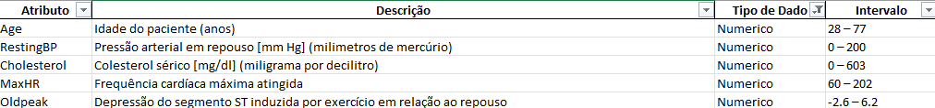
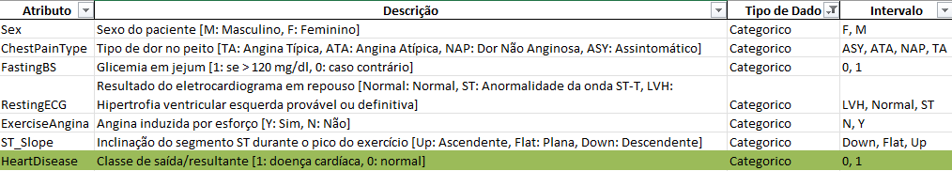
Dados da Base

Slide 3
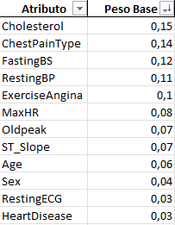
Pesos dos Atributos
Pesos obtidos a partir das seguintes fontes
Origem dos dados: https://www.kaggle.com/datasets/fedesoriano/heart-failure-prediction
Pesquisa (Prioridade dos atributos): Quantifying Importance of Major Risk Factors for Coronary Heart Disease - PubMed

Slide 4
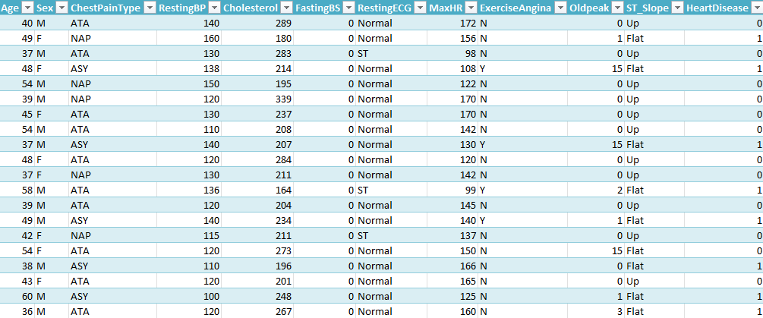
Exemplo de Dados

Slide 5
Valores dos Atributos
Sexo | Dor no Peito | Glicemia em Jejum | ECG em Repouso | Angina Exercício | Inclinação do ST
M | ATA | 0 | Normal | N | Up
F | NAP | 1 | ST | Y | Flat
 | ASY |  | LVH |  | Down
 | TA

Slide 6
Similaridade Atributos Binários
Similaridade = 1 se valores iguais, 0 caso contrário.
Campo | Valores
Glicemia em Jejum | 0 ou 1
Angina de Exercício | 0 ou 1

Slide 7
Similaridade Atributos Numéricos
Similaridade = 1 - |x1 - x2| / (max - min)
Campo | Método
Idade | Distância de Manhattan Normalizada
Pressão Arterial de Repouso | Distância de Manhattan Normalizada
Colesterol | Distância de Manhattan Normalizada
Frequência Cardíaca Máxima | Distância de Manhattan Normalizada

Slide 8
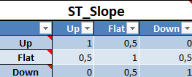
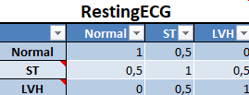
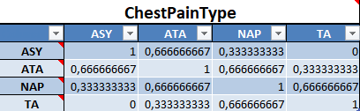
Matrizes de Correlação

Slide 9

Similaridade Global
Similaridade Global = Σ (peso_atributo × similaridade_local)

